Slide 1
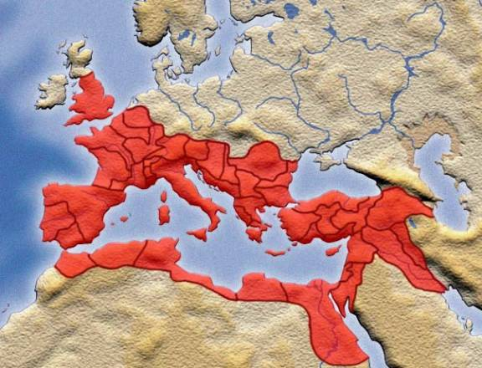
PROPAD RIMSKEGA INPERIJA

Slide 2
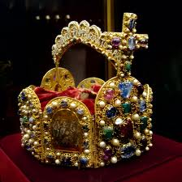
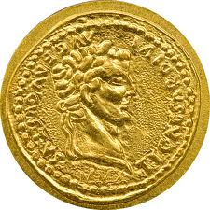
DOBRI ČASI
Rimske zakladnice polne denarja
Dovolj hrane
Številčna vojska
Osvajajo nova ozemlja

Slide 3
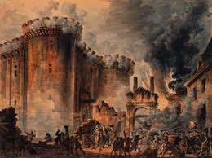
ZAČETEK KRIZE
Konec 2.stoletja
Cesarji ,ki so sledili niso bili učinkoviti
Sovražniki otežijo trgovanje
Vojska postaja neuspešna
Porabljajo denar za mir

Slide 4
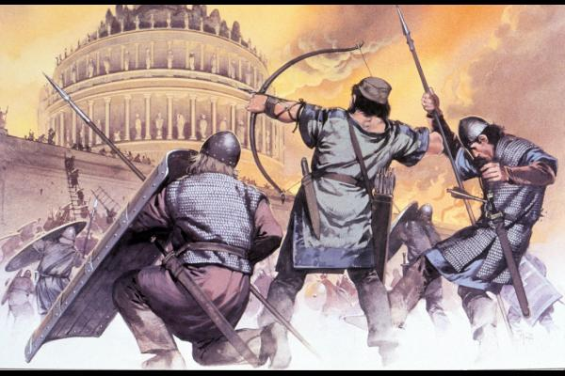
IZBRUHNE NAJVEČJA KRIZA
Druga polovica 3.stoletja
Pojavljajo se vojaški cesarji
Propadanje trgovine in obrti
Vdori barbarovskih plemen
Upadanje števila prebivalstva

Slide 5
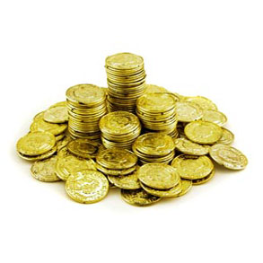
DIOKLECIJAN(dobra stran)
Leta 284
Sposoben vojaški poveljnik
Postane cesar
Vzpostavil mir
Začasno okrepi moč cesarstva
Utrdi meje inperija

Slide 6
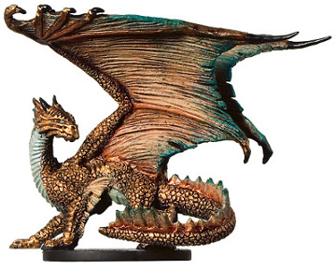
DIOKLECIJAN(slaba stran)
Razdelil Rim
Omeji svobodo prebivalcem
Težje življenje za revnejše prebivalce
Maksimalne cene dobrin
Preganjal kristjane
Najemal vojsko

Slide 7
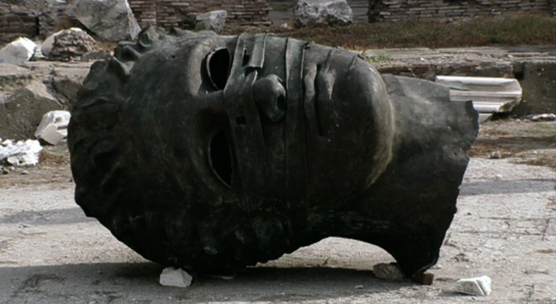
DOKONČNI PROPAD RIMSKEGA INPERIJA
Leta 395 rim dokončno razdeljen na dva dela
476 padec zahodnega inperija
Vzhodni imperij propade šele čez 1000 let

Slide 8
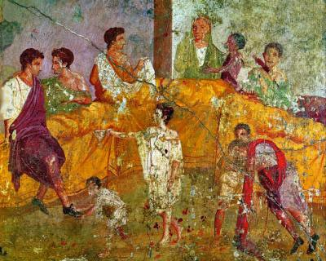
VIRI
http://en.wikipedia.org/wiki/Decline_of_the_Roman_Empire
http://www.professorpage.info/Roman%20Empire.htm
http://www.google.si/images?hl=sl&xhr=t&q=Decline+of+the+Roman+Empire&cp=0&rls=ig&wrapid=tljp129614122685200&um=1&ie=UTF-8&source=univ&ei=vYtBTcSzO8WUOvGIvbMB&sa=X&oi=image_result_group&ct=title&resnum=6&sqi=2&ved=0CGEQsAQwBQ&biw=1899&bih=895
UČBENIK RAZISKUJEM PRETEKLOST 7(STR. 90-91)

